Slide 1




Eine kurze Geschichte des Mars
Eine kurze Geschichte des Mars
War der Rote Planet jemals bewohnbar?
Europlanet 2024 RI wurde mit Mitteln aus dem Forschungs- und Innovationsprogramm Horizont 2020 der Europäischen Union unter der Finanzhilfevereinbarung Nr. 871149 gefördert.

Slide 2



Zielsetzungen
Zielsetzungen
Am Ende dieser Lektion werden Sie in der Lage sein:
Verstehen, wie sich der Mars im Laufe der Zeit verändert hat.
Stellen Sie Hypothesen darüber auf, wie sich dies auf seine Bewohnbarkeit ausgewirkt hat.
Ziehen Sie eine Schlussfolgerung darüber, in welcher Epoche der Marsgeschichte am ehesten Leben möglich war.

Slide 3



Mars-Zeitleiste
Mars-Zeitleiste
Wie können wir die Geschichte eines Planeten seit seiner Entstehung zusammensetzen?
  Auf der Erde?
  Auf dem Mars?
  Vor-Noachian
  Noachische
  Hesperian
  Amazonas

Slide 4

Vor-Noachische Ära
Vor 4,5 - 4,1 Milliarden Jahren
Vor-Noachische Ära
Beginn der Ära
Die dichte Atmosphäre hält die Wärme zurück.
Große (sehr heiße!) Ozeane.
Ende einer Ära
Die Atmosphäre wurde dünner.
Infolgedessen wird Wasser gekühlt.
Wäre dieses Wasser bewohnbar?
Notes:
-dicke Atmosphäre, die die Wärme zurückhält
-Große Ozeane bei hohen Temperaturen.
-Die Atmosphäre wurde in dieser Epoche dünner und das Wasser kühlte ab, aber würde dieses Wasser bewohnbar sein?

Slide 5



Was geschieht mit dem Wasser auf dem Mars ohne Atmosphäre?
Was passiert mit dem Wasser auf dem Mars ohne Atmosphäre?
Klicken Sie auf die Schaltfläche unten, um zum Video zu gelangen:
Video
Notes:
https://www.youtube.com/embed/V2X3rW53YiE?hl=de&amp;cc_lang_pref=de&amp;cc=1

Slide 6

Gruppenübung
Denkt in Gruppen darüber nach...
  Wie würde sich dies auf Ihren Körper auf dem Mars auswirken?
  (Ihr Körper besteht zu 70 % aus Wasser!)
  Was können wir tun, um dies zu vermeiden?

Slide 7

Noachisches Zeitalter
Vor 4,1 - 3,7 Milliarden Jahren
Noachisches Zeitalter
Jede Menge Vulkanismus.
Eruptionen erwärmten den Planeten, indem sie Asche und Gase in die Atmosphäre schleuderten.
In vielen Becken und Kratern bildeten sich Seen.
Wie sahen diese vulkanischen Regionen aus?
Notes:
-Vulkanismus in der Region Tharsis
-Der Planet erwärmte sich durch Vulkanausbrüche, bei denen Asche und Gase in die Atmosphäre gelangten.
-Wahrscheinlich bildeten sich Wolken, und die Niederschläge regneten auf den Boden und bildeten in vielen Becken und Kratern Seen.

Slide 8
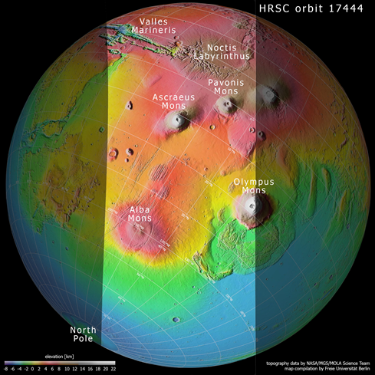

Region Tharsis
Region Tharsis

Slide 9
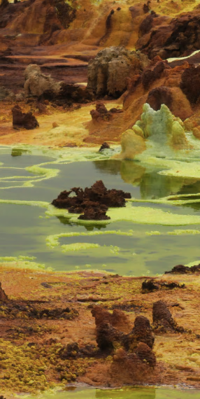
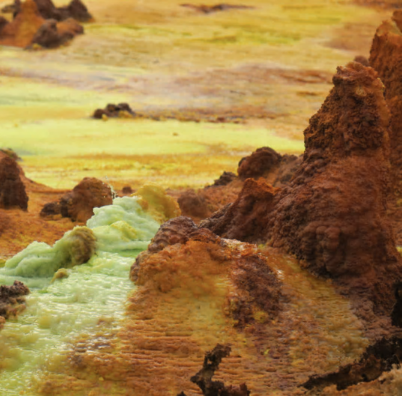
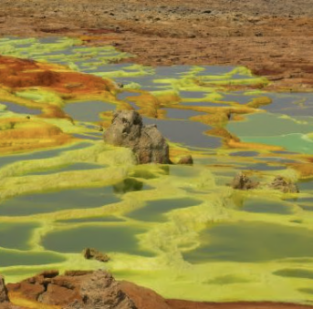
Danakil-Depression
Bildquellen: EPN-24, Barbara Cavalazzi
Danakil-Senke Äthiopien
Kann als Analogie zu vulkanischen Gebieten auf dem Mars, wie z. B. der Tharsis-Region, verwendet werden.

Slide 10

Hesperianisches Zeitalter
Vor 3,7 - 2,9 Milliarden Jahren
Hesperianisches Zeitalter
Weniger Auswirkungen und geologische Aktivitäten.
Vulkane stießen Schwefeldioxid und Wasser aus, wodurch die Oberfläche sauer wurde.
Kälteres Klima
Der größte Teil des Wassers ist als Permafrost oder unterirdisches Eis eingeschlossen.
Notes:
-Weniger Auswirkungen, da die globale geologische Aktivität nachgelassen hat.
-Vulkane brachen Schwefeldioxid und Wasser aus, wodurch die Oberfläche sauer wurde.
-Das Klima wurde kälter und ein Großteil des Wassers wurde wahrscheinlich als Permafrost oder unterirdisches Eis eingeschlossen.

Slide 11

Amazonaszeitalter
Vor 2,9 Milliarden Jahren bis heute
Amazonaszeitalter
Die jüngste Periode der marsianischen Geschichte.
Das Amazonasgebiet umfasst mindestens die Hälfte der gesamten Geschichte des Planeten!
Gegenwärtig ist die Marsoberfläche kalt, von giftigen Salzen bedeckt und von ultravioletter Strahlung bombardiert!

Slide 12



Bewohnbarkeit
Bewohnbarkeit
Vergangenheit und Gegenwart...
- Welche der Epochen der Marsgeschichte könnte Ihrer Meinung nach am ehesten Leben beherbergen?
- Warum? Diskutieren Sie in Gruppen.

Slide 13

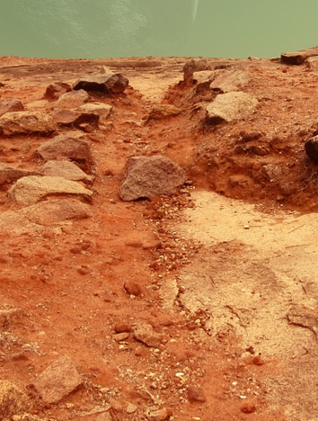
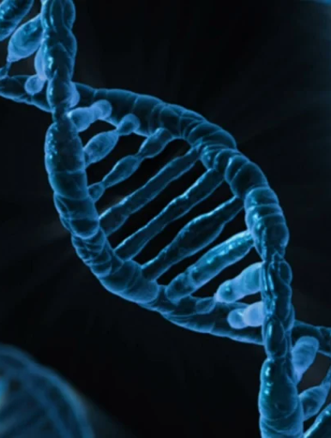
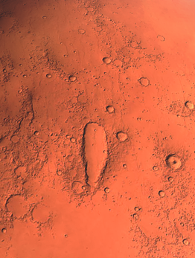
Rekapitulation
1
2
3
Verstehen, wie sich der Mars im Laufe der Zeit verändert hat.
Stellen Sie Hypothesen darüber auf, wie sich dies auf sein Bewohnbarkeit ausgewirkt hat.
Ziehen Sie eine Schlussfolgerung darüber, welches Zeitalter am bewohnbarsten war.
Rekapitulation
Jetzt können wir...

